Slide 1
RAG cho chính sách RMIT Việt Nam
Lab 7: Embedding, Vector Store, Chunking & Retrieval Evaluation
Dữ liệu
7 tài liệu công khai từ RMIT Việt Nam
Kết quả
42/42 tests, benchmark 10/10

Slide 2
Mục tiêu bài lab
Xây dựng pipeline truy xuất tri thức có kiểm thử và đánh giá rõ ràng.
Thu thập và chuẩn hóa tài liệu chính sách/dịch vụ của RMIT Việt Nam.
Tách văn bản thành chunk phù hợp để giữ ngữ cảnh và dễ truy xuất.
Tạo embedding, lưu vào vector store và tìm top-k chunk liên quan.
Xây agent trả lời chỉ dựa trên context truy xuất được.
Đánh giá bằng test tự động, benchmark chiến lược chunking và Gemini embedding thật.
7
tài liệu
5
câu hỏi
42
tests
Đầu ra chính
Một hệ thống RAG nhỏ có thể truy xuất nguồn, lọc metadata và trả lời câu hỏi về học phí, học bổng, khiếu nại, phúc lợi nhân viên.
Lab 7: Embedding & Vector Store | Nhóm C3D
02

Slide 3
Bộ dữ liệu RMIT
Corpus được crawl từ nguồn công khai, có metadata để lọc theo đối tượng.
5
student
1
staff
1
all
Vì sao chọn bộ này?
Nội dung có cấu trúc rõ, nhiều loại đối tượng và đủ câu hỏi kiểm chứng được.
Chủ đề: dịch vụ và chính sách đại học của RMIT Việt Nam.
Nhóm tài liệu: học phí, học phí đặc biệt, học bổng, hỗ trợ sinh viên, mốc thời gian, khiếu nại, phúc lợi nhân viên.
Mỗi tài liệu có doc_id, title, source_url, retrieved_at, audience, department, category, language.
Giá trị của metadata
Giúp thu hẹp không gian tìm kiếm theo audience như student hoặc staff.
Quản trị dữ liệu
Chỉ dùng nguồn công khai, không chứa dữ liệu cá nhân hoặc nội dung cần đăng nhập.
Lab 7: Embedding & Vector Store | Nhóm C3D
03

Slide 4
Pipeline xử lý
Từ URL công khai đến câu trả lời có thể truy vết nguồn.
Crawl URL
Clean Markdown
Chunking
Embedding
Vector Store
Query
Filter
Top-k Search
Context
Agent Answer
Điểm quan trọng: lọc metadata trước khi tính similarity để tránh top-k bị chiếm bởi tài liệu sai đối tượng.
Agent dựng prompt từ các chunk top-k và yêu cầu mô hình chỉ trả lời dựa trên context được cung cấp.
Lab 7: Embedding & Vector Store | Nhóm C3D
04

Slide 5
So sánh chiến lược chunking
Nhóm thử nhiều cách tách văn bản trên cùng corpus.
FixedSizeChunker
Dễ kiểm soát số lượng, nhưng có thể cắt ngang câu hoặc bảng.
SentenceChunker
Giữ ranh giới câu tốt, preview dễ đọc nhưng độ dài không đều.
RecursiveChunker
Cân bằng tốt giữa độ dài chunk và ngữ cảnh theo đoạn/mục.
HeadingChunker
Dễ truy vết section, nhưng tạo nhiều chunk hơn.
42
fixed-size chunks
33
sentence chunks
44
recursive chunks
81
heading chunks
Kết luận nhóm: HeadingChunker dễ giải thích nhất trong demo; RecursiveChunker thực tế hơn nếu cần cân bằng chất lượng và số chunk.
Cả 4 chiến lược đều đạt 10/10 trên benchmark hiện tại.
Lab 7: Embedding & Vector Store | Nhóm C3D
05

Slide 6
Triển khai chính trong src
Các module cốt lõi được kiểm thử độc lập.
src/chunking.py
Fixed-size, sentence và recursive chunking; xử lý input rỗng, overlap và fallback khi text dài.
src/store.py
In-memory vector store: add_documents, search, search_with_filter, delete_document.
src/agent.py
KnowledgeBaseAgent truy xuất top-k, dựng context có nguồn và gọi llm_fn để trả lời.
Similarity dùng cosine/dot product trên embedding đã chuẩn hóa.
Metadata filter lọc candidate trước khi search.
delete_document xóa mọi chunk thuộc cùng doc_id.
GeminiEmbedder được dùng cho kiểm thử embedding thật.
Thiết kế an toàn cho RAG
Agent được nhắc chỉ dùng context đã truy xuất và nói rõ khi không tìm thấy dữ liệu phù hợp, tránh suy diễn ngoài tài liệu.
Lab 7: Embedding & Vector Store | Nhóm C3D
06

Slide 7
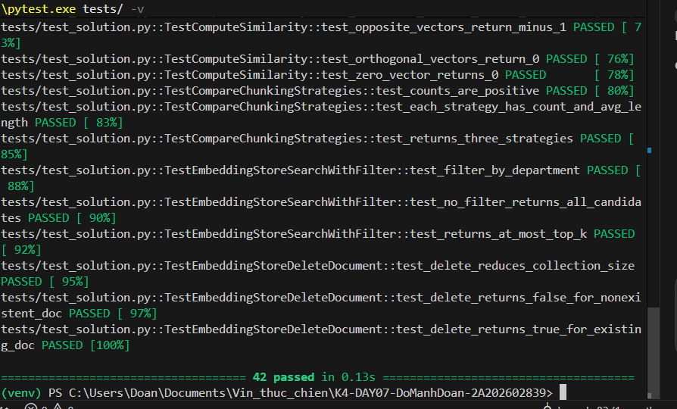
Kết quả kiểm thử
Bộ test tự động xác nhận các checkpoint cốt lõi.
42/42
tests passed
CP1-CP6
hoàn thiện
10/10
benchmark
Project structure và class interface đạt yêu cầu.
Chunker xử lý size, overlap, câu, separator và trường hợp rỗng.
EmbeddingStore search đúng top-k, score giảm dần và lọc metadata.
Agent trả lời string không rỗng và dùng context truy xuất.
Lab 7: Embedding & Vector Store | Nhóm C3D
07

Slide 8
Kết quả chạy thực tế với Gemini
Sử dụng gemini-embedding-001 để kiểm tra similarity và retrieval.
0.8418
học phí tương tự
0.8151
nghỉ phép tương tự
5/5
top-3 relevant
Điểm bất ngờ
Các cặp khác chủ đề vẫn đạt 0.66-0.68 vì cùng miền chính sách đại học.
Q1: top-1 chinh-sach-hoc-phi-rmit#10, score 0.8311, chứa phương thức thanh toán.
Q2: top-1 chinh-sach-hoc-phi-dac-biet#1, score 0.8381, trả lời chiết khấu 5%.
Q3: top-1 hoc-bong-rmit-vietnam#0, score 0.7990, trả lời hơn 613 tỉ đồng cho hơn 1.900 bạn trẻ.
Q4: top-1 đúng tài liệu nhưng đáp án chi tiết nằm ở top-2; cần đánh giá nội dung chunk, không chỉ score.
Q5: top-1 quy-trinh-khieu-nai-rmit#1, score 0.7762, chứa cổng thông tin khiếu nại.
Lab 7: Embedding & Vector Store | Nhóm C3D
08

Slide 9
Bài học & hướng cải thiện
Những điểm rút ra sau khi hoàn thiện toàn bộ lab.
Bài học 1
Chunk đúng section giúp câu trả lời dễ kiểm chứng và dễ trình bày hơn trong demo.
Bài học 2
Score cao chưa chắc top-1 chứa đáp án chi tiết; phải đọc chunk và xét top-3.
Bài học 3
Metadata filter hữu ích, nhưng benchmark cần câu hỏi mơ hồ hơn để thấy tác dụng rõ.
Nếu làm lại: thêm cặp tài liệu có cùng chủ đề nhưng khác audience.
Làm sạch bảng dài để chunk ít nhiễu hơn.
Kết hợp HeadingChunker cho demo và RecursiveChunker cho vận hành cân bằng.
Kết luận
Hệ thống đã hoàn thiện pipeline RAG nhỏ, có nguồn dữ liệu rõ ràng, test đầy đủ và đánh giá bằng embedding thật.
Lab 7: Embedding & Vector Store | Nhóm C3D
09

